Slide 1
第四章 数组和字符串
第一节 数组
第二节 矩阵
第三节 字符串

Slide 2
第 4 章 慕课任务
一、作业
P92
4-2，4-4，4-6
4-10，4-11，4-12

Slide 3
4.1 数 组
一、数组的存储和寻址
一维数组是若干个元素的有限序列。元素本身就是一个数据结构。
一维数组的元素必须具有相同的类型，每个数组元素都占据相同大小的存储空间。
数组采用顺序存储。

Slide 4
数组元素通过下标来检索
一维数组的寻址方式：
一维数组A[n] ，每个数组元素占一个存储单元（不妨设为C个连续字节）. 数组元素A[0]的首地址Loc(A[0])，则对于0≤i ≤n-1，有：
Loc(A[i])=Loc(A[0])+i*C

Slide 5
可以将高维数组转化为一维数组计算元素的地址。
高维数组有两种存放次序：
按行优先顺序
按列优先顺序

Slide 6
按行优先顺序，就是将数组元素按行向量的顺序存储，第i+1个行向量存储在第i个行向量之后。BASIC、PASCAL、C/C++等程序设计语言中，数组按行优先顺序存放；
按列优先顺序，就是将数组元素按列向量的顺序存储，第i+1个列向量存储在第i个列向量之后。FORTRAN语言、Matlab中，数组按列优先顺序存放。

Slide 7
二维数组
[例] int x[2][3] /*有2×3个数组元素*/
x[0][0] x[0][1] x[0][2]
x[1][0] x[1][1] x[1][2]

Slide 8
按行优先顺序存放
存储分配顺序为：
x[0][0]->x[0][1]-> x[0][2] ->
x[1][0]-> x[1][1]->x[1][2]
x[0][0]
x[0][1]
x[0][2]
x[1][0]
x[1][1]
x[1][2]

Slide 9
按列优先顺序存放
存储分配顺序为：
x[0][0] x[0][1] x[0][2]
x[1][0] x[1][1] x[1][2]
x[0][0]
x[1][0]
x[0][1]
x[1][1]
x[0][2]
x[1][2]

Slide 10
按行优先的寻址公式
二维数组可以看作是一种特殊的一维数组。
[例] float a[3][4];
b[0] a[0][0] a[0][1] a[0][2] a[0][3]
b- b[1] a[1][0] a[1][1] a[1][2] a[1][3]
b[2] a[2][0] a[2][1] a[2][2] a[2][3]

Slide 11
二维数组a[m][n]
元素a[i][j]的地址（按行优先）：
Loc(a [i][j]) = Loc(b[i]) +j*C
Loc(b[i])=Loc(b[0])+i*C’ // C’=n*C
Loc(a[i][j])=Loc(a[0][0])+i*n*C+j*C=
Loc(a[0][0]) + (i*n+j)*C

Slide 12
[例] float a[3][4]
Loc(a[1][2])
= a+(i*n+j)*C
= a+(1*4+2)*4
= a+24

Slide 13
按列优先的寻址公式
二维数组可以看作是一种特殊的一维数组。
[例] float a[3][4];
b
b[0] b[1] b[2] b[3]
a[0][0] a[0][1] a[0][2] a[0][3]
a[1][0] a[1][1] a[1][2] a[1][3]
a[2][0] a[2][1] a[2][2] a[2][3]

Slide 14
二维数组a[m][n]
元素a[i][j]的地址（按列优先）：
Loc(a [i][j]) = Loc(b[j]) +i*C
Loc(b[j])=Loc(b[0])+j*C’ // C’=m*C
Loc(a[i][j])=Loc(a[0][0])+j*m*C+i*C=
Loc(a[0][0]) + (j*m+i)*C

Slide 15
三维数组
多维数组元素在内存中按行优先的存放顺序为：第一维的下标变化最慢，最右边的维下标变化最快。
[例]float a[2][3][4]

Slide 16
float a[2][3][4]
a[0][0][0]→a[0][0][1]→a[0][0][2]→a[0][0][3]→
a[0][1][0]→a[0][1][1]→a[0][1][2]→a[0][1][3]→
a[0][2][0]→a[0][2][1]→a[0][2][2]→a[0][2][3]→
a[1][0][0]→a[1][0][1]→a[1][0][2]→a[1][0][3]
a[1][1][0]→a[1][1][1]→a[1][1][2]→a[1][1][3]
a[1][2][0]→a[1][2][1]→a[1][2][2]→a[1][2][3]

Slide 17
三维数组a[m][n][p]中数组元素a[i][j][k]地址计算公式为：
按行优先：
Loc(a[i][j][k])
=Loc(a[0][0][0])+i*n*p*C+j*p*C+k*C
按列优先：
Loc(a[i][j][k])
=Loc(a[0][0][0])+k*m*n*C+j*m*C+i*C

Slide 18

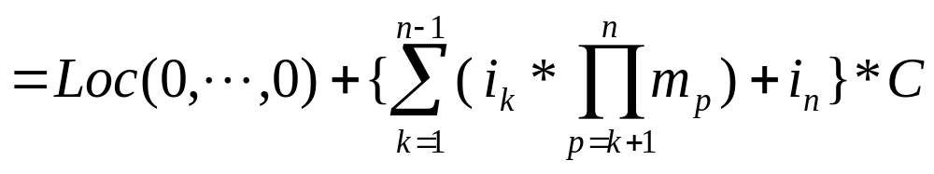
a[i₁][i₂]…[i_{n}]的存储地址（行优先）

Slide 19
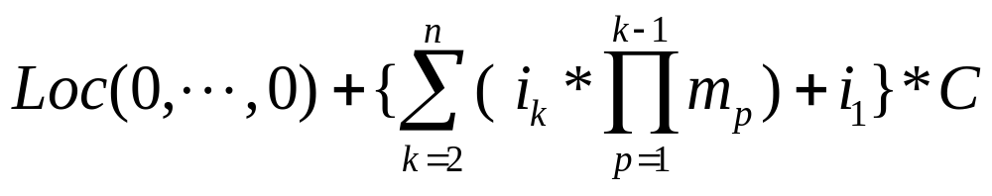
a[i₁][i₂]…[i_{n}]的存储地址（列优先）

Slide 20
A[0:2,0:4,0:10,0:2]
分别给出按行优先、列优先存储下的
A[I][J][K][L]地址计算公式。
Loc(A)+(165I+33J+3K+L)*C
Loc(A)+ (165L+15K+3J+I)*C

Slide 21
二、数组操作
数组类型是高级程序设计语言所提供的基本数据类型之一，可定义一组相同类型的元素。但是直接创建的数组存在着一些问题，诸如：
无法对数组执行一些简单运算，如数组加法和数组减法等操作；
没有越界索引保护，不检查数组的下标索引值是否在0到arraysize-1范围内。例如一些高级程序设计语言对越界索引访问并不一定会产生异常。没有越界索引保护会直接给程序调试带来难以预料的困难。

Slide 22
4.2 矩 阵
矩阵是许多物理问题中出现的数学对象，是一种常用的数据组织方式。计算机工作者关心的是矩阵在计算机中如何存储，以及如何实现矩阵的基本操作。
二维数组与矩阵相比：
  数组的基本操作是数组加减，而矩阵的基本操作还有矩阵相乘、矩阵转置等；
  数组的下标从0开始, 而矩阵的下标一般从1开始；
  数组元素用a[i][j]表示, 而矩阵元素通常用a(i, j)表示。

Slide 23
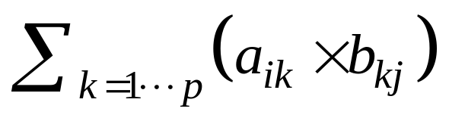
一、矩阵的乘法运算
对于矩阵A_{m×p}和B_{p×n}的乘积C_{m×n} ，其第i行第j列元素c_{ij}的计算公式为 ，矩阵乘法运算的算法可描述如下：
算法Multi-1(A, B, m, p, n . C)
FOR i=1 TO m DO
FOR j=1 TO n DO
( C_{ij} ← 0 .
FOR k=1 TO p DO
C_{ij} ← C_{ij} + A_{ik}×B_{kj} . ) ▐

Slide 24
如何实现对用一维数组所存放矩阵的乘法运算。考虑按行优先，用一维数组s存放A_{m×p}，一维数组t存放B_{p×n}，将A与B的乘积C_{m×n}存放在一维数组w中。
cs为A中i行k列元素的下标，那么A中i行k+1列元素的下标是什么？ cs←cs+1.
ct为B中k行j列元素的下标，那么B中k+1行j列元素的下标是什么？ ct←ct+n.

Slide 25
算法Multi-2(s, t, m, p, n. w) //*考虑按行优先，用一维数组s存放Am×p，一维数组t存放Bp×n，将A与B的乘积Cm×n存放在一维数组w中。*//
M1. [初始化]
cw←0 . // 初始时cw是c₁₁在一维数组w中的下标
M2. [循环]
FOR i=1 TO m DO // 第一层循环
FOR j=1 TO n DO // 第二层循环
( cs←(i−1)×p . // 确定A矩阵第i行的第一个元素
ct←j−1. // 确定B矩阵第j列的第一个元素
w[cw]←0 . //计算C_{ij}
FOR k=1 TO p DO // 第三层循环
// 累加a_{ik}×b_{kj} 并存于w[cw]中
( w[cw]←w[cw]+s[cs]×t[ct].
cs←cs+1. // cs为A中本行下一列元素在s中的下标
ct←ct+n. ) // ct为B中本列下一行元素在t中的下标
cw←cw+1. ) ▐

Slide 26
分析：
矩阵乘法算法中包含了三层for循环，所以其时间复杂性为O (m×n×p) .

Slide 27
二、特殊矩阵
前面所介绍的矩阵，是以按行优先次序将所有矩阵元素存放在一个一维数组中。但是对于特殊矩阵，如对称矩阵、三角矩阵、对角矩阵和稀疏矩阵等, 如果用一维数组来实现，那么大量的存储空间中存放的是重复信息或者是零元素，这将造成很大的空间浪费。为节省存储空间，提高算法运行效率，通常会采用压缩存储的方法。

Slide 28
二、特殊矩阵
1、对角矩阵的压缩存储
若n×n的方阵M是对角矩阵，则对所有的i≠j (1≤ i , j ≤ n)都有M(i, j)=0，即非主对角线上的元素均为0 .
对于一个n×n的对角矩阵，至多只有n个非零元素，因此只需存储其n个对角元素的信息。
采用一维数组d[n]来压缩存储对角矩阵，其中d[i-1]存储M[i, i]的值。

Slide 29
2、三角矩阵的压缩存储
三角矩阵分为上三角矩阵和下三角矩阵。
方阵M是上三角矩阵，当且仅当i>j时有M(i, j)=0 . 方阵M是下三角矩阵，当且仅当i<j时有M(i, j)=0 .

Slide 30
以下三角矩阵M为例，讨论其压缩存储方法：
  将下三角矩阵映射为一个一维数组d
  d需要多少个元素？ n(n+1)/2
  按行优先方式， M(i, j)的寻址方式是什么？

Slide 31
k =1+2+…+ (i −1) + (j−1)= i(i−1)/2 + (j−1)

Slide 32
3. 对称矩阵M的压缩存储
将对称矩阵映射为一个一维数组d
d需要多少个元素？ n(n+1)/2
按行优先方式， M(i, j)的寻址方式是什么？

Slide 33
i ≥ j，映射到d[k]，k = i(i−1)/2 + (j−1)
i < j，映射到d[q]， q= j(j−1)/2 + (i−1)

Slide 34
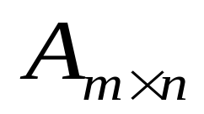
4、稀疏矩阵的压缩存储
定义：设矩阵 中非零元素的个数远远小于零元素的个数，则称 A 为稀疏矩阵。
特点：非零元素的分布一般没有规律，无法简单地利用一维数组和映射公式来实现其压缩存储。
作用：仅存储非零元素，节省空间。

Slide 35
对于矩阵 的每个元素a_{ij}，知道其行号i和列号j，就可以确定该元素在矩阵中的位置。因此，如果用一个结点来存储一个非零元素的话，那么该结点可以设计如下：
i
j
a_{ij}

Slide 36
由三个域（行号、列号和元素值）构成的结点被称为三元组结点：矩阵的每个非零元素可由一个三元组结点（i，j，a_{ij}）唯一确定。
如何在三元组结点的基础上实现对整个稀疏矩阵的存储？
  顺序存储方式实现的三元组表
  链接存储方式实现的十字链表。
row
col
value

Slide 37
三元组表
将表示稀疏矩阵的非零元素的三元组结点按行优先的顺序排列，得到一个线性表，将此线性表用顺序存储结构进行存储，称之为三元组表。

Slide 38
三元组表
[例] 稀疏矩阵
B[0]
B[1]
B[2]
B[3]
B[4]
B[5]
1
1
50
50 0 0 0
10 0 20 0
0 0 0 0
－30 0 －60 5
2
1
10
A＝
2
3
20
4
1
-30
4
3
-60
4
4
5

Slide 39
50 0 0 0
10 0 20 0
0 0 0 0
－30 0 －60 5
[例] 稀疏矩阵
A＝
50 10 0 -30
0 0 0 0
0 20 0 -60
0 0 0 5
转置矩阵
A′＝

Slide 40
a[0]
a[1]
a[2]
a[3]
a[4]
a[5]
1
1
50
[例] 稀疏矩阵的三元组表示
2
1
10
2
3
20
50 0 0 0
10 0 20 0
0 0 0 0
－30 0 －60 5
4
1
-30
4
3
-60
A＝
4
4
5
b[0]
b[1]
b[2]
b[3]
b[4]
b[5]
1
1
50
50 10 0 -30
0 0 0 0
0 20 0 -60
0 0 0 5
1
2
10
1
4
-30
A`＝
3
2
20
3
4
-60
4
4
5

Slide 41
算法Transpose(a, count. b) /* m×n矩阵A存放在三元组
表a中，求A的转置矩阵并将其保存在三元组表b中*/
T1. [初始化]
j ← 0. // 首先赋值三元组表b的第一个结点b[0]
T2. [逐行转置]
IF count <= 0 THEN RETURN; // a为空
FOR k=1 TO n DO // 对矩阵b按行优先依次确认非零元素
FOR i=0 TO count-1 DO // 对每个k扫描所有非零元
IF (col( a[i] )=k THEN // 处理列号为k的非零元素
( row( b[j] )←k. // 行号应为k
col( b[j] )←row( a[i] ). // 列号应为其在a中的行号
value( b[j] )←value( a[i] ).
j←j+1. ) ▐ // 赋值三元组表b的下一个结点

Slide 42
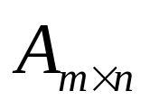
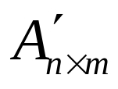
对于一个用三元组表存储的稀疏矩阵 ，若矩阵非零元素个数为t，求 的转置矩阵的时间复杂性是多少呢？
观察Transpose算法不难发现，其中包含双重循环，第一重循环是对转置矩阵 按行优先依次确认非零元素，故循环次数为A′的行数n；第二重循环是扫描原矩阵的三元组表，执行次数是矩阵非零元素个数t，显然，求转置矩阵的时间复杂性为O(nt) .
就计算时间而言，使用三元组表示比二维数组表示更差，为了节省空间而付出了过多时间。

Slide 43
稀疏矩阵的三元组表存储方式分析
相应的算法描述较为简单，但对于非零元的位置或个数经常发生变化的矩阵运算就显得不太适合。
[例] 执行将矩阵 B 相加到矩阵 A 上的运算时，某位置上的结果可能会由非零元变为零元，但也可能由零元变为非零元，这就会引起在A的三元组表中进行删除和插入操作，从而导致大量结点的移动。

Slide 44
矩阵相加
a[0] | 1 | 1 | 5
a[1] | 1 | 2 | 6
a[2] | 2 | 1 | 4
a[3] | 2 | 2 | 1
a[4] | 3 | 2 | 12
a[5] | 4 | 3 | 4
a[6] | 4 | 4 | 8
a[0]
a[1]
a[2]
a[3]
a[4]
1
2
6
b[0]
b[1]
b[2]
b[3]
b[4]
1
1
5
2
1
4
2
2
1
3
2
9
3
2
3
3
4
7
3
4
-7
4
4
8
4
3
4
对此类运算采用链式存储结构为宜。
如：每行对应一个非零元单链表

Slide 45
十字链表
矩阵的元素结构如下：分别表示该元素的左邻非零元素、上邻非零元素、所在的行、所在的列和数据值。
LEFT
UP
ROW
COL
VAL
1
2
3
4
1
0
0
6
0
例：稀疏矩阵
2
4
0
0
0
3
0
9
0
7
4
0
0
0
8

Slide 46
矩阵的每一行、每一列都设置为由一个表头结点引导的循环链表，并且各行和各列的表头结点有如下特点：
-1 = COL( BASEROW[i] )< 0
-1 = ROW( BASECOL[j] )< 0
Notes:
BASEROW表示指针数组

Slide 47
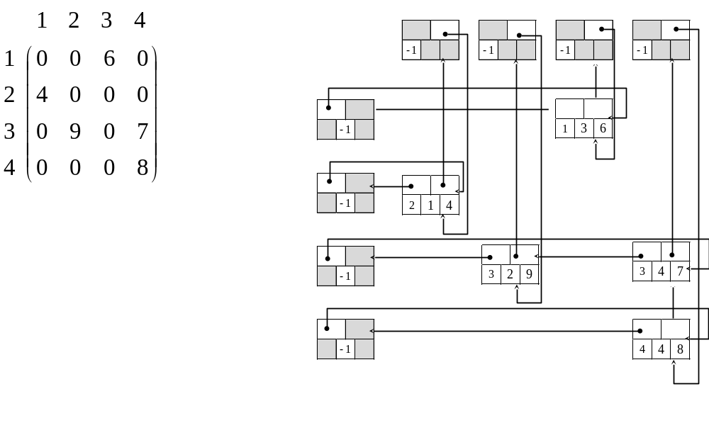

Slide 48
若某一行没有非零元素，则
LEFT( BASEROW[i]) )= BASEROW[i]
若某一列没有非零元素，则
UP(BASECOL[i]) =BASECOL[i]

Slide 49
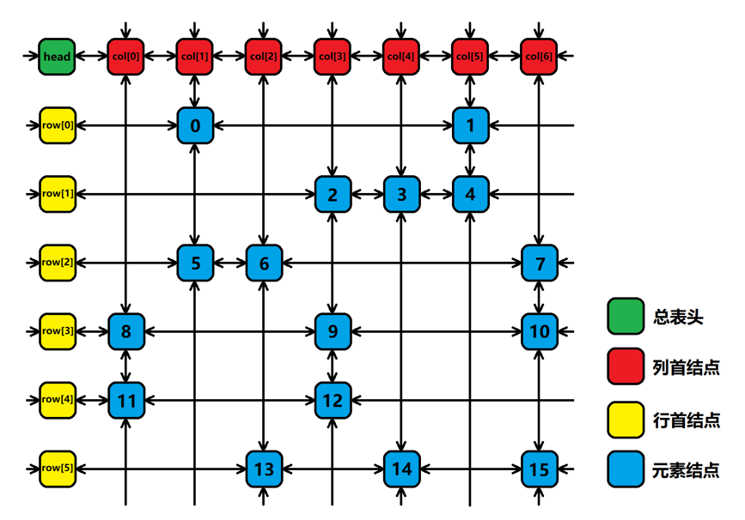
双向十字链表（跳舞链，dancing links）

Slide 50
双向十字链表（跳舞链，dancing links）
舞蹈链：带哨兵的双向循环链表，即双向十字链表。采用双向十字链表来存储稀疏矩阵，达到优化搜索的目的。在问题求解中，所需存储的矩阵往往随着递归的加深会变得越来越稀疏，这种情况用Dancing Links 来存储矩阵，往往可以取得非常好的效果。
移除结点: L[R[x]]=L[x]，R[L[x]]=R[x]；
U[B[x]]=U[x], B[U[x]]=B[x]；
恢复结点: L[R[x]]=x，R[L[x]]=x；
U[B[x]]=x，B[U[x]]=x；

Slide 51
精确覆盖问题
集合X的若干子集构成集合S，精确覆盖是指S的子集S*，满足X中的每一个元素在S*中恰好出现一次。 S*中子集的并集为X，两两交集为空。
令集合X={1,2,3,4} ，S={N, O, E, P}，其中
N={}，O={1,3} ，E={2,4} ，P={2,3}.
精确覆盖例子：S*={O, E}， S*={N, O, E}
反例： {O, E, P}，{N, E}
Notes:
精确覆盖：覆盖X中的元素，并只覆盖一次

Slide 52
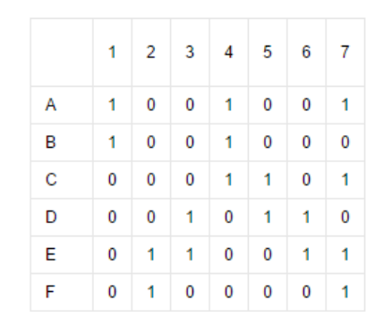
精确覆盖问题的矩阵表示法
包含关系可以用关系矩阵表示，矩阵每行表示S的一个子集（元素），每列表示X中的一个元素。矩阵元素为1表示对应的元素在对应的集合中，否则为0。
Notes:
X₁ ~ x₇

Slide 53
精确覆盖问题的矩阵表示法
采用矩阵表示法，求一个精确覆盖转化为求矩阵的若干个行的集合，使每列有且仅有一个1。
S*={B, D, F}

Slide 54
跳舞链算法（DLX，Dancing Links X）
算法思想：回溯法
1、从矩阵中选择一行，标示矩阵中其他行的元素；
2、删除标记的行和列元素，得到新矩阵；
3、如果新矩阵是空矩阵，并且之前的一行都是1，那么求解结束，跳转到5；新矩阵不是空矩阵，继续求解，跳转到1；新矩阵是空矩阵，之前的一行中有0，跳转到4；
4、说明之前的选择有误，回溯到之前的一个矩阵，跳转到1；如果没有矩阵可以回溯，说明该问题无解，跳转到6；
5、求解结束，输出结果；
6、求解结束，无解。

Slide 55
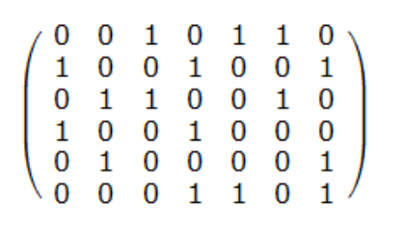
跳舞链算法（DLX，Dancing Links X）
例子：
1 2 3 4 5 6 7
1
2
3
4
5
6

Slide 56
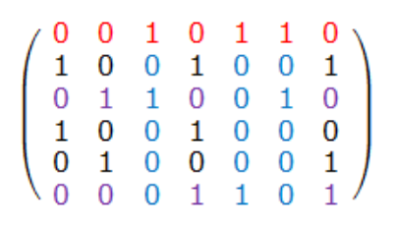
跳舞链算法（DLX，Dancing Links X）
选择第1行
1 2 3 4 5 6 7
1
2
3
4
5
6
1

Slide 57
跳舞链算法（DLX，Dancing Links X）
标记包含“1”的列（已经覆盖的元素）
1 2 3 4 5 6 7
1
2
3
4
5
6

Slide 58
跳舞链算法（DLX，Dancing Links X）
标记冲突的行（以免重复覆盖）
1 2 3 4 5 6 7
1
2
3
4
5
6

Slide 59
跳舞链算法（DLX，Dancing Links X）
标记选择过的行（选择过的子集不再考虑）
1 2 3 4 5 6 7
1
2
3
4
5
6

Slide 60
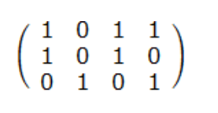
跳舞链算法（DLX，Dancing Links X）
删除以上标记的元素
1 2 4 7
2
4
5

Slide 61
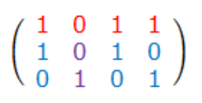
跳舞链算法（DLX，Dancing Links X）
选择第2行
1 2 4 7
2
4
5
2
1

Slide 62
跳舞链算法（DLX，Dancing Links X）
标记并删除相关的行和列
1 2 4 7
2
4
5
导致空矩阵产生，而红色的一行中有0（有0就说明这一列没有1覆盖）。说明，选择第2行是错误的
Notes:
删除后矩阵为空，意味着没有子集可选了，但此时还未覆盖元素x2，因此之前的选择是错误的。

Slide 63
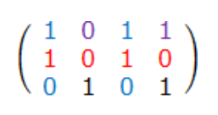
跳舞链算法（DLX，Dancing Links X）
回溯，重新选择第4行
1 2 4 7
2
4
5
4
1

Slide 64
跳舞链算法（DLX，Dancing Links X）
标记待删除的行和列
1 2 4 7
2
4
5

Slide 65
跳舞链算法（DLX，Dancing Links X）
删除后的矩阵
2 7
5 (1 1)
5
4
剩余矩阵只有1行，因此只能选择第5行，删除后得到空矩阵，但之前所有元素都为1，说明全部元素被覆盖，问题得到解决
1

Slide 66
跳舞链算法（DLX，Dancing Links X）
最终选择的行
1 2 3 4 5 6 7
1
2
3
4
5
6
5
4
1

Slide 67
跳舞链算法（DLX，Dancing Links X）
求解的过程中有大量的探索（产生新的更稀疏的矩阵）和回溯（恢复旧矩阵）步骤。如何缓存新矩阵和如何恢复旧矩阵是一个重要问题。这可以采用双向十字链表作为数据结构加以解决。

Slide 68
跳舞链算法（DLX，Dancing Links X）
Knuth提出的舞蹈链是一种非常巧妙的数据结构。使用该结构，移除元素操作（删除）对应着缓存新矩阵，恢复元素操作（插入）对应着回溯旧矩阵。上述两个操作不占用新空间，时间也是线性的。在整个求解过程中，指针在数据之间跳跃着，就像精巧设计的舞蹈一样，故Knuth把它称为Dancing Links（舞蹈链）。
跳舞链还可以应用于数独问题和n-皇后问题

Slide 69
跳舞链算法（DLX，Dancing Links X）
例子：
1 2 3 4 5 6 7
1
2
3
4
5
6

Slide 70
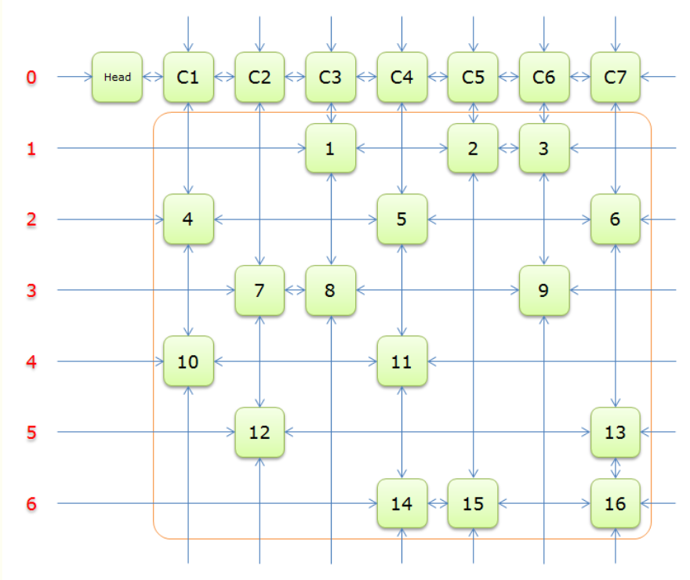
跳舞链（双向十字链表）
Notes:
1-16表示元素的编号，表示16个1.

Slide 71
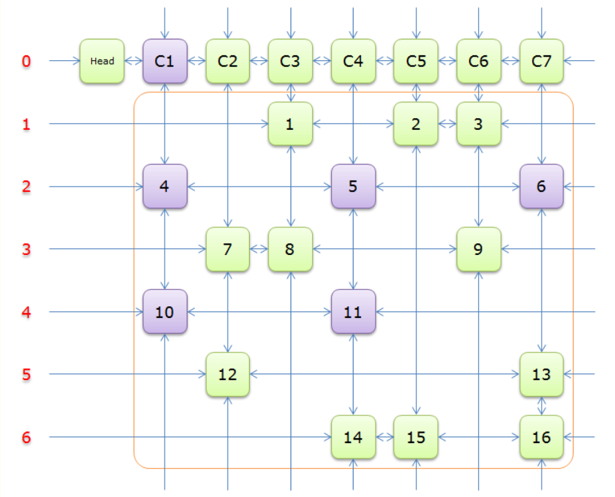
选择行（选择第2行）
2
Notes:
每次选择行是，顺着表头head找。若c1是第一个非空列（从左数），则顺着c1的向下链接找第一个删除的行（这个例子是第2行），否则从c2等非空列开始找。
1、首先判断Head.Right=Head？若是，求解结束，输出解；若不是，求解还没结束，到步骤2（也可以判断Head.Left=Head？）
2、获取Head.Right元素，即元素C1，并标示元素C1（标示元素C1，指的是标示C1、和C1所在列的所有元素、以及该元素所在行的元素，并从双向链中移除这些元素）。如下图中的紫色部分。

Slide 72
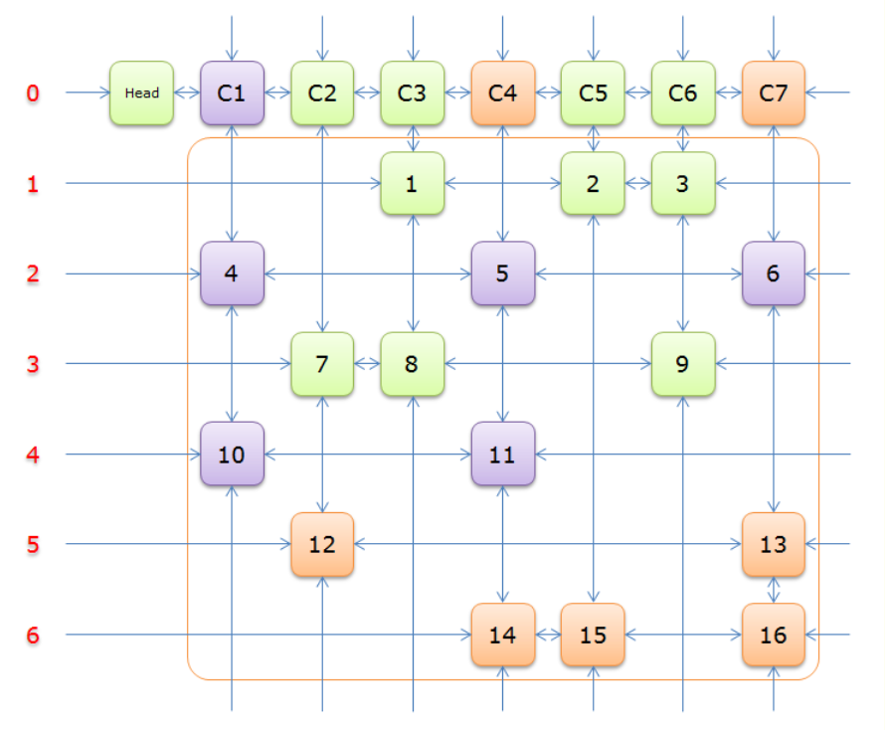
标记待删除的行和列

Slide 73
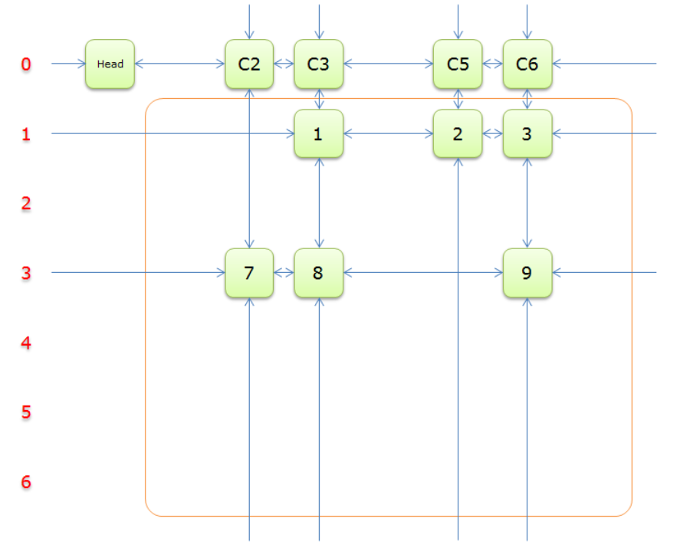
删除后的矩阵

Slide 74
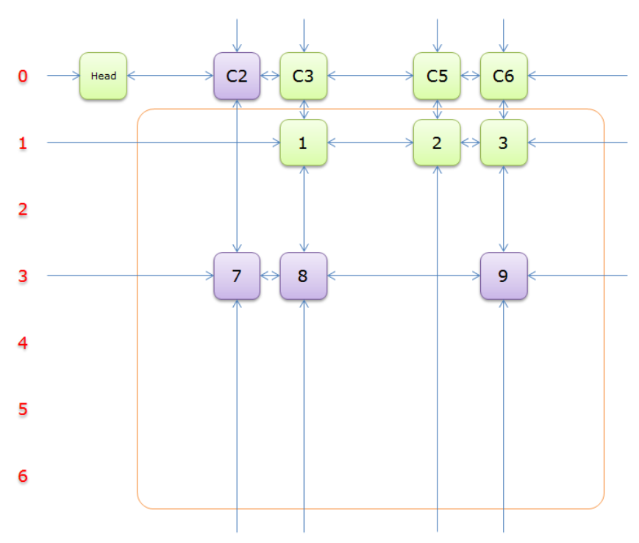
选择行（选择第3行）
3
2

Slide 75
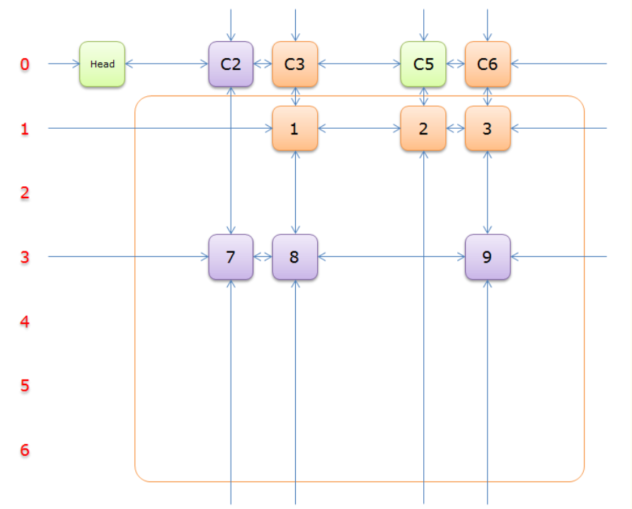
标记待删除的行和列

Slide 76
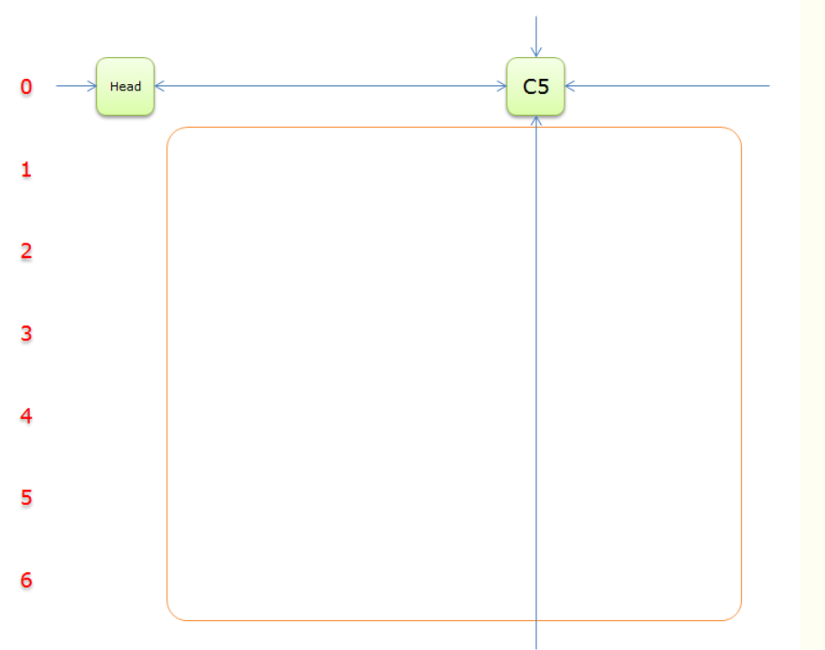
删除后的矩阵
Notes:
第5列的元素没有被覆盖，此时还没有行（子集）可选了，失败，要回退到上次的状态。

Slide 77
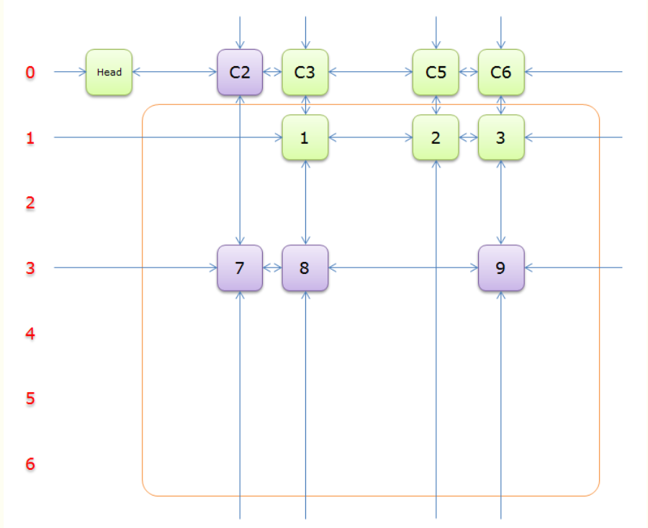
回溯过程（退回到选择2和3的状态）
3
2
Notes:
这个状态，只有第3行是非零元，但3已经试探过了，只能继续回退

Slide 78
回溯（回溯到选择2的状态）
2

Slide 79
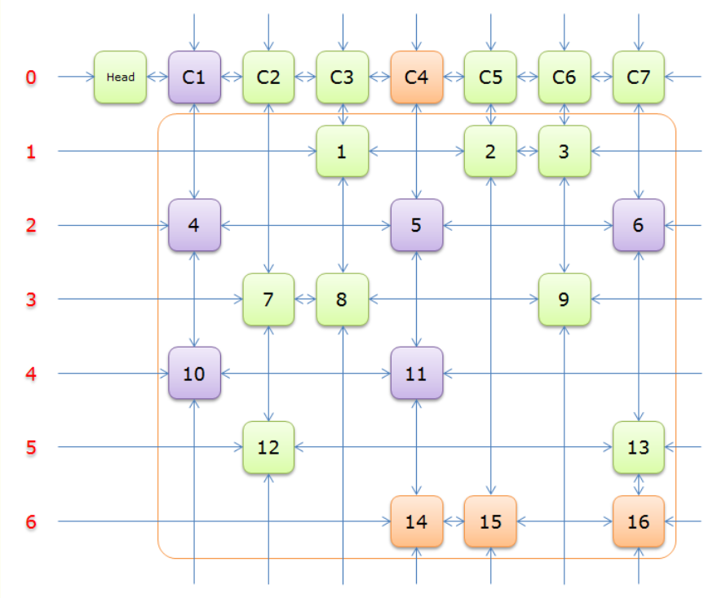
选择行（重新选择第4行）
4

Slide 80
标记待删除的行和列

Slide 81
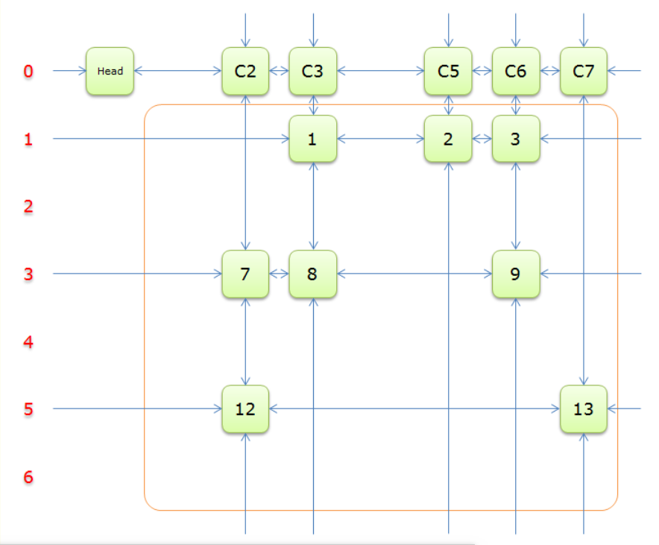
删除相关的行和列

Slide 82
选择行（选择第3行）
3
4

Slide 83
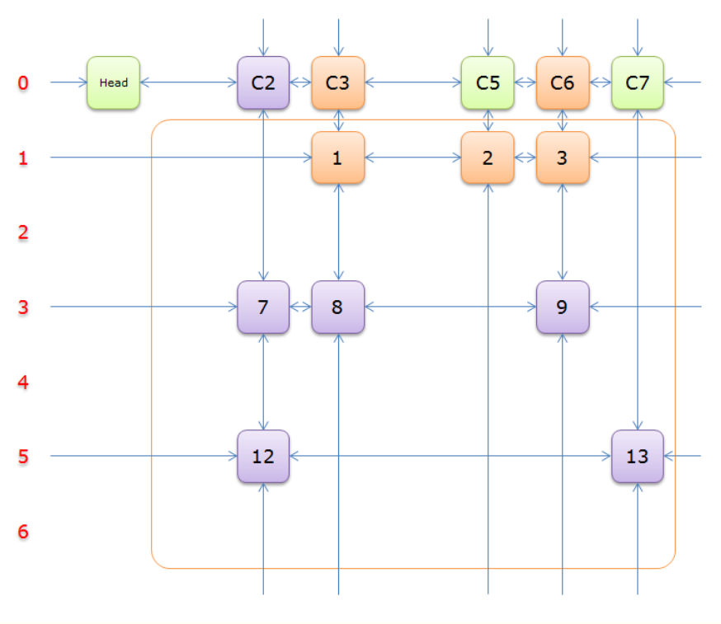
标记待删除的行和列

Slide 84
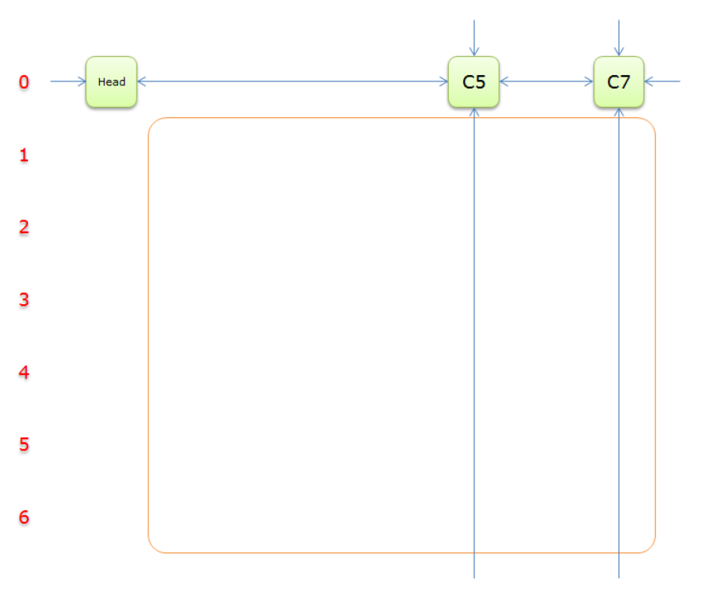
删除后矩阵
Notes:
X5和x7没有被覆盖，失败。

Slide 85
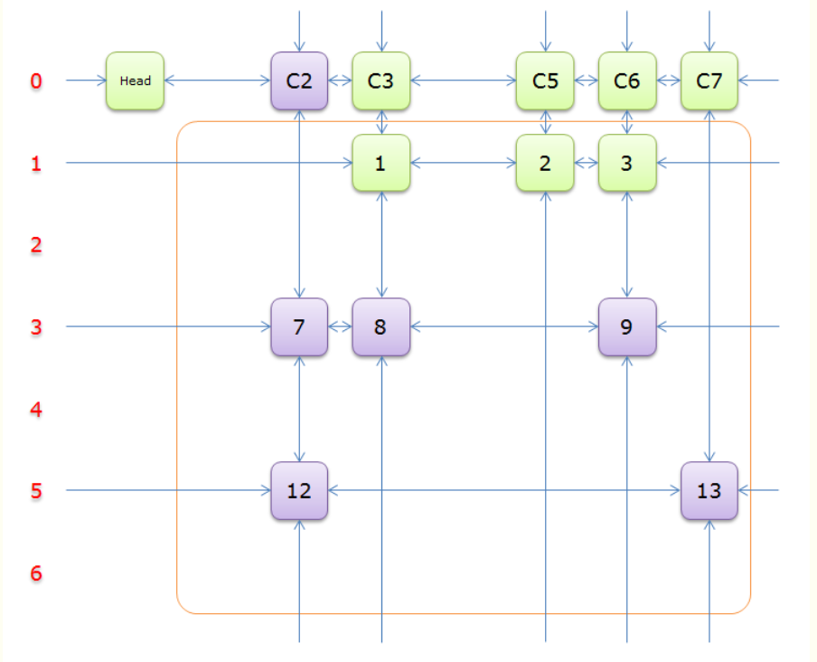
回溯（退回到选择4、3行的状态）
3
4

Slide 86
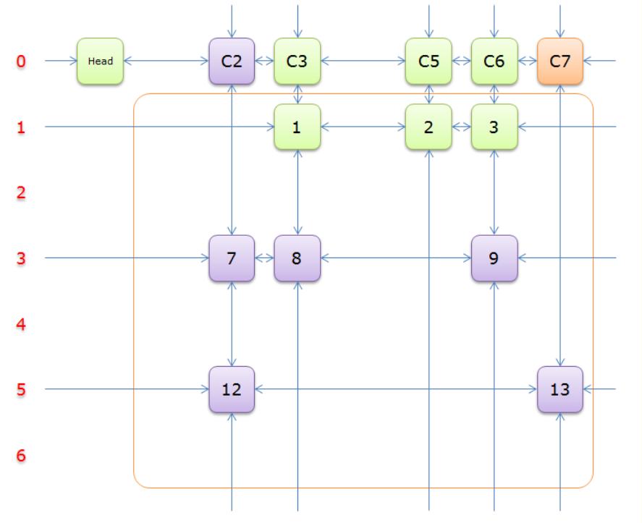
回溯（重新选择第5行）
5
4

Slide 87
标记待删除的行和列

Slide 88
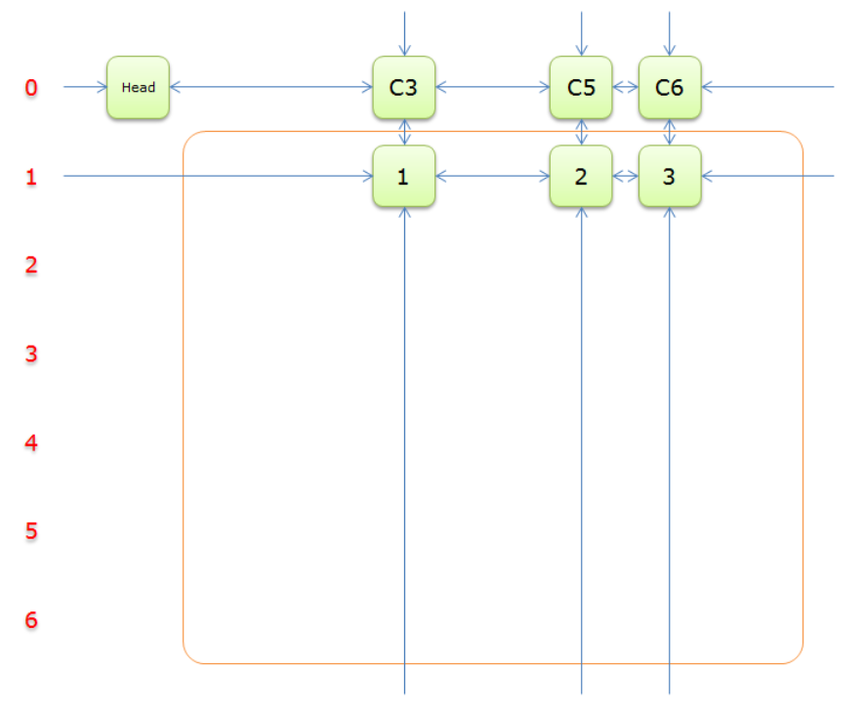
删除后矩阵

Slide 89
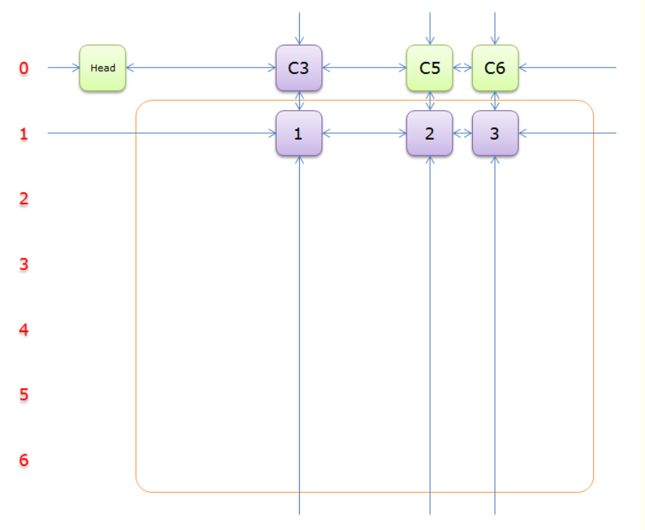
选择行
1
5
4
Notes:
X5和x7没有被覆盖，失败。

Slide 90
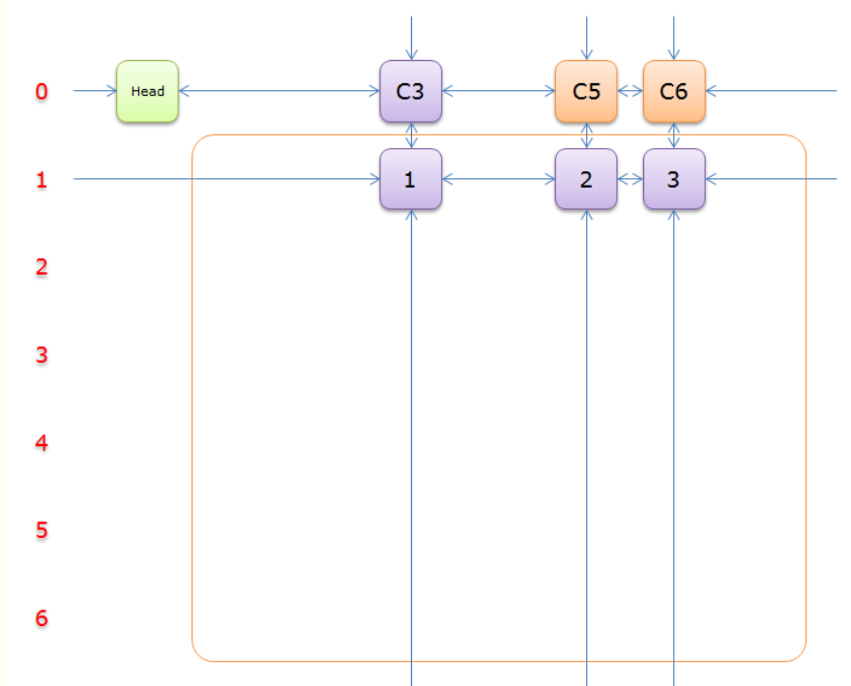
标记待删除的行和列
Notes:
X5和x7没有被覆盖，失败。

Slide 91
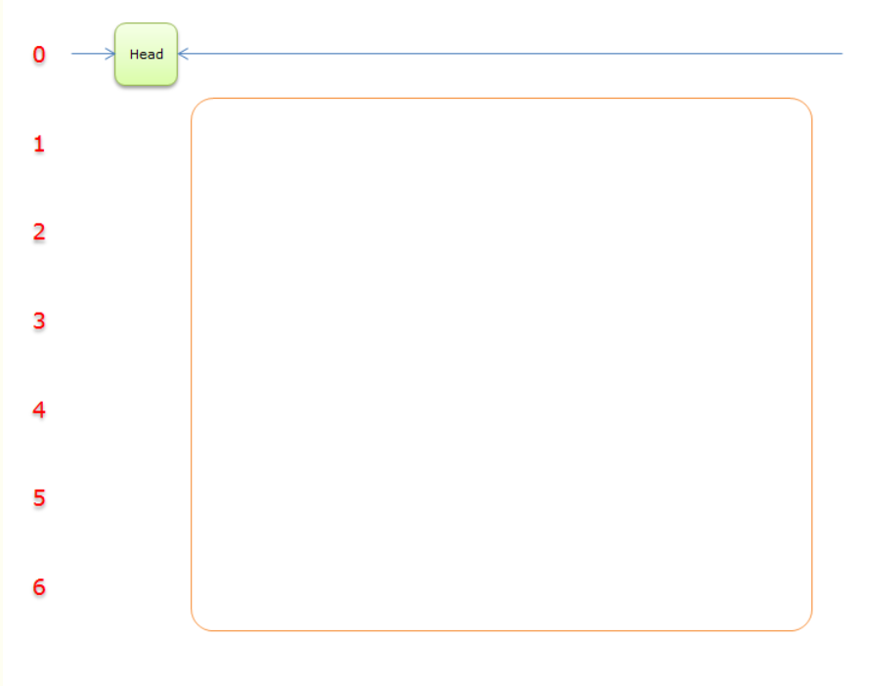
删除后
Notes:
X5和x7没有被覆盖，失败。

Slide 92
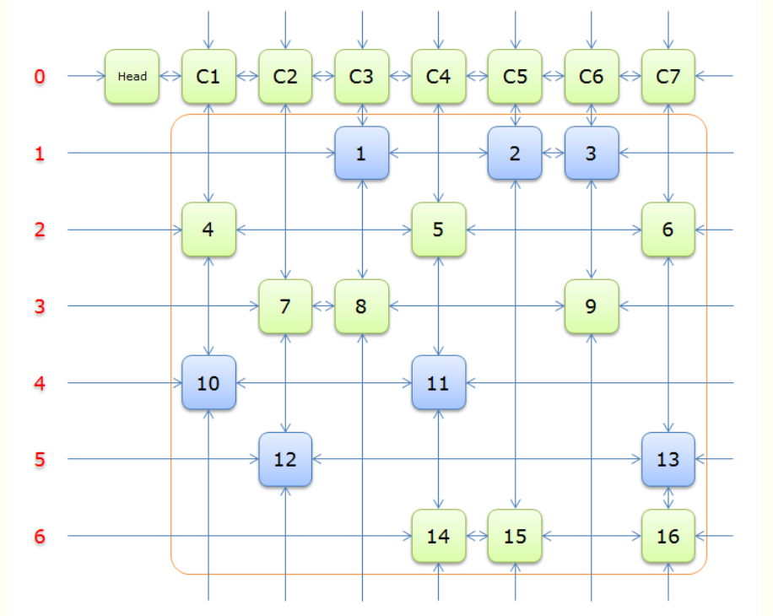
得到的解
1
5
4
Notes:
X5和x7没有被覆盖，失败。

Slide 93
第四章 数组和字符串
第一节 数组
第二节 矩阵
第三节 字符串

Slide 94
4.3 字符串
一、字符串的定义和实现
串的定义：串是由零个或多个字符顺序排列组成的有限序列。
如字符串 S 可记作： S=“a₀a₁… a_{n-1}”
S是串名，引号中的字符序列是串值，
字符个数n是串长度。
空串：长度为零的串称为空串。
空白串：由一个或多个空格组成的串称为空白串。
串是数据元素受限的线性表。（数组是线性表的推广，栈和队列为运算受限的线性表）

Slide 95
子串：字符串中任意个连续字符组成的序列称为该串的子串，相对于子串它又被称作主串。
子串在主串中第一次出现时，其首字符在主串中的序号被称为该子串在主串中的位置。
[例] A = “This is a string”
B = “is”
子串B = “is”在主串中的位置是2

Slide 96
字符串的基本操作：
串长统计：串s的长度；
串定位：字符或子串在母串s中首次出现的位置；
串复制：将一个串s2复制到另一个串s1中；
串插入：在指定位置后面插入字符串；
串删除：删除一个子串；
串拼接：将串s2拼接到串s1的尾部；
……

Slide 97
二、字符串的存储方式
1、串的顺序存储：把一个串所包含的字符序列相继存入连续的字节中
(1) 非紧缩格式 : 一个存储单元存放一个字符
[例] S ＝ “a₀a₁… a_{n-1}”
Word[0]
a₀
Word[1]
a₁
…
…
Word[n-1]
a_{n-1}
…
…

Slide 98
(2) 紧缩格式 : 一个存储单元存放多个字符
[例] S=“a₀a₁… a_{n-1}” // 一个存储单元存放4个字符
Word[0]
a₀
a₁
a₂
a₃
Word[1]
a₄
a₅
a₆
a₇
…
…
Word[ n/4 -1 ]
a_{n-2}
a_{n-1}
…
…

Slide 99
顺序存储字符串的串复制操作的算法实现
算法Strcpy(p, s. p) // 将字符串s复制到字符串p
Strcpy1. [初始化]
i ← 0.
Strcpy2. [复制]
WHILE s[i]≠′\0′ DO // 字符串以′\0′结尾
( p[i] ← s[i]. i←i+1. )
Strcpy3. [处理字符串结尾字符]
p[i] ← ′\0′. ▐
复制函数通过将字符串s中的字符逐个复制到p中来实现，这就要求p足够大，否则一旦字符串s比p长，该程序无检查复制出界和报告错误的机制，可能导致字符的丢失。

Slide 100
2、串的链式存储：串的链接存储是把可用的存储空间分成一系列大小相同的结点，每个结点的结构为 ( str, link)
● 结点大小为1的链串
S
5
c
h
i
n
a
Λ
● 结点大小为4的链串
p
5
c
h
i
n
a
Λ

Slide 101
例：有两个链接方式存储的串S和T，将串T插入到串S的第i个字符之后。

Slide 102
算法STRI ( S , T, i . S )
/*S和T是两个链式串，算法STRI将串T插到串S的第 i 个字符之后；串S和T的元素有两个域STR和LINK，STR域的值为字符，LINK域存放指向下一结点的指针，串S和T的首结点的STR域的值为串长 */
STRI1 [初始化]
L1 ← STR(S). L2 ← STR(T).
IF (i<0) OR (i>L1)
THEN (PRINT ” String Length error”.
RETURN )
IF L2=0 THEN RETURN.
IF L1=0 THEN ( S ← T. RETURN )

Slide 103
STRI2[寻找插入位置]
P ← S. j ← 0.
WHILE ( j< i ) DO
( P ← LINK(P). j ← j+1 )
STRI3[插入]
T1 ← LINK(T). SAVE ← LINK(P).
LINK(P) ← T1.
WHILE LINK(T1) ≠NULL DO
T1 ← LINK(T1). /*T1指向串T的尾部结点*/
LINK(T1) ← SAVE.
STR(S) ← L1+L2. ▐

Slide 104
三、 模式匹配算法
模式匹配问题定义
朴素模式匹配算法及时间复杂性分析
快速模式匹配算法（KMP算法）

Slide 105
1、模式匹配问题
在目标串中寻找模式串出现的首位置；
例：S= “abaaabab”, P = “abab”
模式匹配的应用
---- 文本编辑器中常用的“查找”、“替换”
---- 搜索引擎中的关键词检索
---- 生物信息学的基因序列(DNA)匹配
CATTGGTATATTGGAGGTT ATTGGCTA
Notes:
DNA（为英文Deoxyribonucleic acid的缩写）,又称脱氧核糖核酸，是染色体的主要化学成分，同时也是组成基因的材料。基因（Gene,Mendelian factor）是指携带有遗传信息的DNA序列
核酸上的含氮碱基的代称：腺嘌呤A，胸腺嘧啶T,鸟嘌呤G，胞嘧啶C

Slide 106
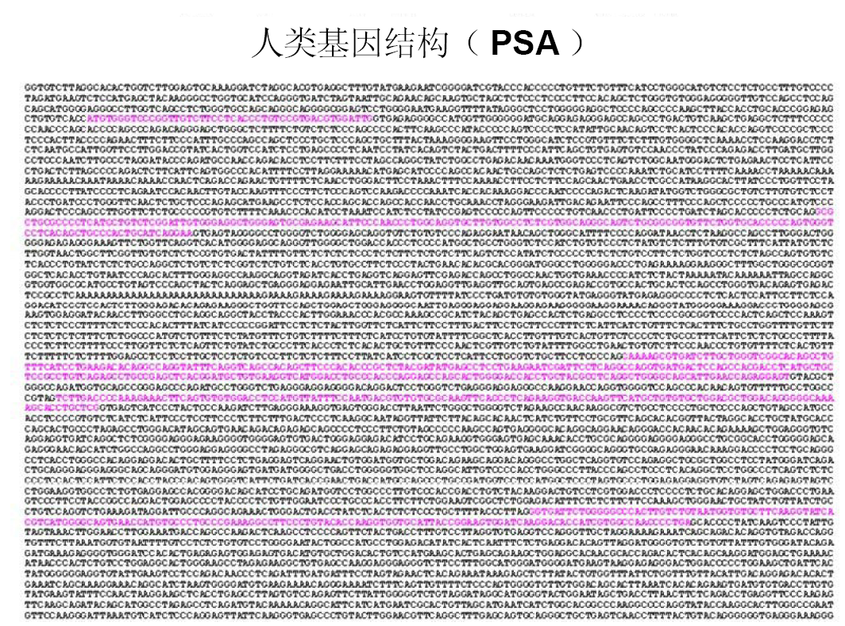

Slide 107
2. 朴素模式匹配算法
模式匹配过程可简单描述如下：
给定两个字符串S和P，其中目标S有n个字符，模式P有m个字符，m<=n。从S的给定位置（通常为S的第一个字符）开始，搜索模式P，如果找到，返回模式P的第一个字符在S中的位置；如果没找到（即S中没有P），则返回-1 。

Slide 108
朴素模式匹配算法
S : | a | b | a | a | a | b | a | b
P: | a | b | a | b
 |  | a | b | a | b
 |  |  | a | b | a | b
 |  |  |  | a | b | a | b
 |  |  |  |  | a | b | a | b

Slide 109
朴素模式匹配算法
算法StringMatching( S, P,n,m )
// S为目标串，P为模式串，返回S中首个P子串的位置
SM1. [初始化]
i←0 .
SM2. [逐字符匹配]
WHILE i ≤ n-m DO //从目标串的字符S_{i}开始，与模式串P逐字符匹配
( j←0 .
WHILE S_{i} = P_{j} AND j < m DO
( i←i+1 . j←j+1 )
IF j = m THEN RETURN i – m . // 匹配成功
i←i – j + 1 //回退到原位置+1 )
SM 3 [匹配失败]
RETURN – 1. ▐

Slide 110
朴素模式匹配算法时间复杂性
基本运算：字符比较
最好时间复杂性： B(n, m) = m
最坏时间复杂性：
W(n, m) =m*(n-m+1) = O(n*m)
平均时间复杂性： E(n, m) = O(n*m)

Slide 111
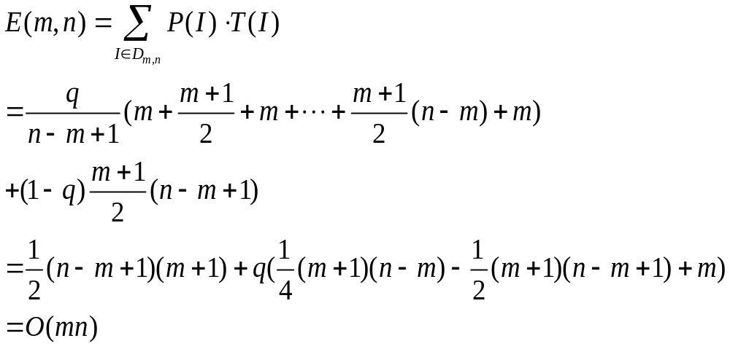
朴素模式匹配算法的平均时间复杂性
设P是S子串的概率为q，且P在S中的分布是随机的，即P出现在S中的任何位置是等概率的。

Slide 112
朴素模式匹配算法的优点是过程简单，缺点是效率比较低。
在最坏情况下，该算法要匹配n-m+1次，每次匹配做m次比较，因此最坏情况下的比较次数是 m*(n-m+1)次，时间复杂性为O(m*(n-m+1))。通常情况下，m的值远小于n的值，时间复杂性可粗略地记为O(n*m)。

Slide 113
3. 快速模式匹配算法(KMP)
D.E.Knuth, J.H.Morris, V.R.Pratt, 1977
基本思想
朴素模式匹配算法中，S中的字符可能会参与多次比较（最坏情况下是m次比较）
原因是：匹配失败后，下次匹配开始的位置仅向右移动一位字符，使得指向S字符的指针回溯
能否移动多个字符，并且不使指向S字符的指针回溯，使S中的字符尽可能只被比较1次，从而加速匹配过程？

Slide 114
例1：
S =“… s_{i} s_{i+1} ? … …”
P = “ a b c d a b c a c a b ”
“ a b c d a b c a c a b ”
例2：
S =“… s_{i} s_{i+1} s_{i+2} s_{i+3} s_{i+4} s_{i+5} s_{i+6} ? … …”
P = “ a b c d a b c a c a b ”
P = “ a b c d a b c a c a b ”

Slide 115
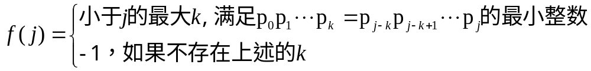
失败函数
当匹配失败时，如何确定新的匹配位置，即，
确定P中的哪个字符和S中的失败点字符重新匹配。
模式P=“p₀p₁…p_{m-1}”的失败函数定义为：
j = 0 1 2 3 4 5 6 7 8 9 10
P = “ a b c d a b c a c a b ”

Slide 116
j = 0 1 2 3 4 5 6 7 8 9 10
P = “ a b c d a b c a c a b ”
f(j) = -1 -1 -1 -1 0 1 2 0 -1 0 1

Slide 117
基于失败函数的匹配规则
S =“… s_{i-j+1} … … s_{i-1} s_{i} … …”
P = “ p₁ … … p_{j-1} p_{j} ……”
p_{f(j-1)+1} 和 s_{i} 匹配

Slide 118
S =“… s_{i} s_{i+1} ? … …”
P = “ a b c d a b c a c a b ”
“ a b c d a b c a c a b ”
S =“… s_{i} s_{i+1} s_{i+2} s_{i+3} s_{i+4} s_{i+5} s_{i+6} ? … …”
P = “ a b c d a b c a c a b ”
P = “ a b c d a b c a c a b ”

Slide 119
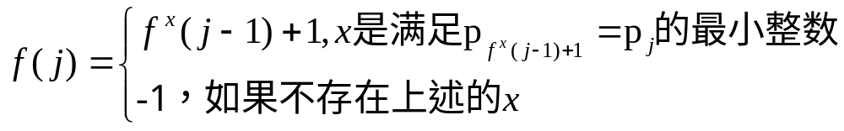
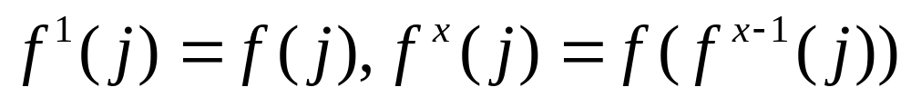
失败函数的计算

Slide 120
失败函数的计算
算法Fail ( P. f )
/* 失败函数 */
F1. [赋初值]
m ← size(P). f (0)← -1 .
F2. [循环计算]
    FOR j = 1 TO m-1 DO
    ( i ←f (j-1).
    WHILE p_{i+1} ≠ p_{j} AND i >= 0 DO
    i ←f (i).
    IF p_{i+1}= p_{j} THEN f (j)←i+1.
    ELSE f (j)← -1. )▐
    算法Fail的时间复杂性为O(m).

Slide 121
快速串匹配算法
算法KMP（S,P, n,m, f）
// f表示失败函数
KMP1[初始化]
p ← s ← 0 . // 给出模式和目标的扫描指针的初始位置
KMP2[基于失败函数的匹配过程]
WHILE (p< m AND s < n )
  ( IF P_{p} = S_{s}
  (p ← p+1，s ← s + 1 )
  ELSE IF p = 0 s ← s + 1 . /* 若第一个字符匹配失败，则从S的下个
  字符开始*/
  ELSE p ← f[p-1]+1 .) // 用失败函数确定p应回溯到的字符
KMP3[匹配失败. 此时，S串已经比到头，但P串还有剩余字符]
IF p < m RETURN -1 .
KMP4[匹配成功]
  RETURN s-m .▐

Slide 122
例：
S = “ abaaabab ”
P = “ abab ”
f(j) = -1 -1 0 1

Slide 123
KMP时间复杂性分析
失败函数计算：O(m)
基于失败函数的匹配需要：O(n)
时间复杂性一共为：O(m+n)

Slide 124
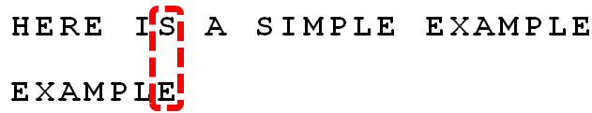
字符串匹配BM算法
1977年，德克萨斯大学的Robert S. Boyer和J Strother Moore发明了字符串匹配的BM算法，比KMP算法更快。各种文本编辑器的查找功能，大多采用BM算法。
首先，“目标串”与“模式串”头部对齐，从尾部向左比较。如果尾部字符不匹配，只要一次比较，就知道前7个字符肯定不是要找的结果。
"S"与"E"不匹配。这时，"S"就被称为"坏字符"（bad character），即不匹配的字符。还可以发现，"S"不包含在搜索词"EXAMPLE"之中，这意味着可以把搜索词直接移到"S"的后一位。

Slide 125
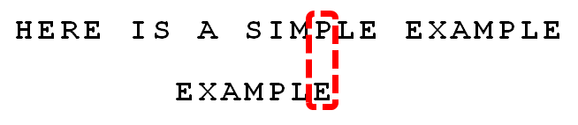
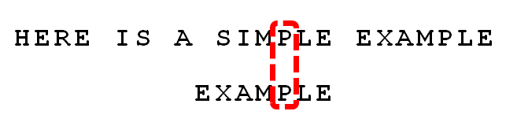
依然从尾部开始比较，"P"与"E"不匹配，所以"P"是"坏字符"。但"P"包含在搜索词中，所以将搜索词后移两位，两个"P"对齐。
坏字符规则：后移位数 = 坏字符位置 - 搜索词中上一次出现位置
如果"坏字符"不包含在搜索词中，则上一次出现位置为 -1。

Slide 126
坏字符规则：后移位数 = 坏字符位置 - 搜索词中上一次出现位置
坏字符“S”出现在第6位(从0开始)，上一次出现位置是 -1(未出现)
移动
6 - (-1) = 7位
移动
6 - 4 = 2位
坏字符“P"出现在第6位，上一次出现位置是 4

Slide 127
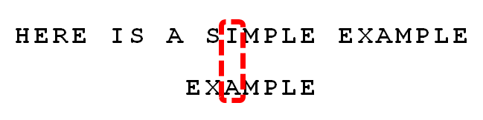
比较前一位，发现"I"与"A"不匹配，"I"是"坏字符"。根据"坏字符规则"，此时搜索词应该后移 2 - （-1）= 3 位。
此时还有更好的移法吗？

Slide 128
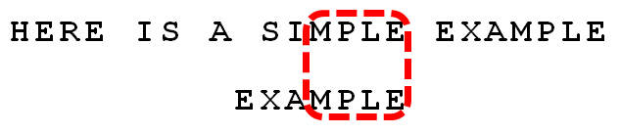
“好后缀规则”：
后移位数 = 好后缀的位置 - 搜索词中的上一次出现位置
观察：从尾部开始比较，连续4步都匹配，“MPLE”与“MPLE”匹配。这种情况称为“好后缀”（good suffix），即所有尾部匹配的字符串。
基本思路：如果匹配了一个好后缀, 并且在模式中还有另外一个相同的后缀或后缀的部分, 则把那个后缀或部分向右移动到当前后缀位置。

Slide 129
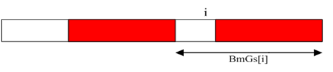
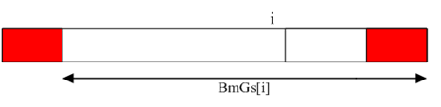
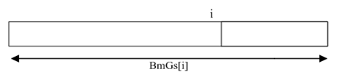
“好后缀规则”的三种移动情况：
（1）模式串中有子串和好后缀完全匹配，则将最靠右的那个子串移动到好后缀的位置继续匹配（对齐红色部分）
移动距离
（2）如果不存在和好后缀完全匹配的子串，但存在最长前缀与好后缀的部分匹配，即满足：P[0…s]=P[m-s…m]，则对齐红色部分继续匹配
移动距离
（3）如果完全不存在和好后缀匹配的子串，则右移整个模式串，继续匹配
移动距离

Slide 130
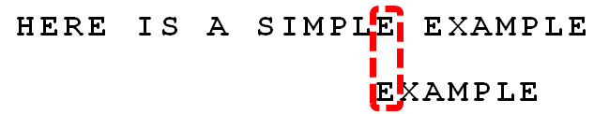
对于前面例子，满足第二种情况：
“好后缀”和其部分（MPLE、PLE、LE、E）中，只有“E”还出现在模式中头部（前缀），所以后移 6 - 0 = 6位。

Slide 131
“好后缀规则”：
后移位数 = 好后缀的位置 - 搜索词中的上一次出现位置
① 好后缀的位置以最后一个字符为准（对应情况1和2） ；
② 如果好后缀在模式串中只出现过一次（对应情况3），则上一次出现的位置记做 -1（即未出现过）；

Slide 132
字符串匹配BM算法
（1）对齐P和S的第一个字符；
（2）从P的尾字符开始，依次往左进行匹配，直至出现不一致；
（3）分别使用“坏字符规则”和“好后缀规则”计算右移位数，
取最大值移动P；
（4）重复步2和3直到匹配成功或者失败。
预处理：
这两个规则的移动位数，只与模式P有关，与目标串S无关，因此，可以预先计算生成“坏字符规则表”和“好后缀规则表”。使用时，只需查表比较就可确定移动步数。
例：计算EXAMPLE的“坏字符规则表”和“好后缀规则表。
预处理特别适用于S很长的情况，S越长，均摊时间复杂性越小。
Notes:
计算P中每种坏字符情况（字符集中的各个字符作为坏字符在不同位置出现的情况）对应的移动步数（对应一个二维表格，行表示字符，列表示位置），计算P中每种可能的好后缀情况所需移动的次数（对应一个一维表格，每个位置对应一种后缀情况）。

